Slide 1
作 业 题
使用谓词逻辑表达如下的知识
不到长城非好汉
使用语义网络表达如下事实
XXX于2007年7月到2014年2月工作于惠普实验室，2014年3月加入计算所工作至今

Slide 2
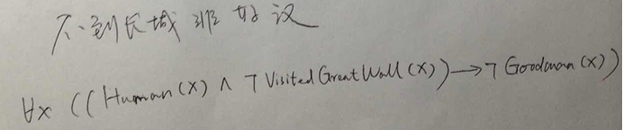
答案

Slide 3
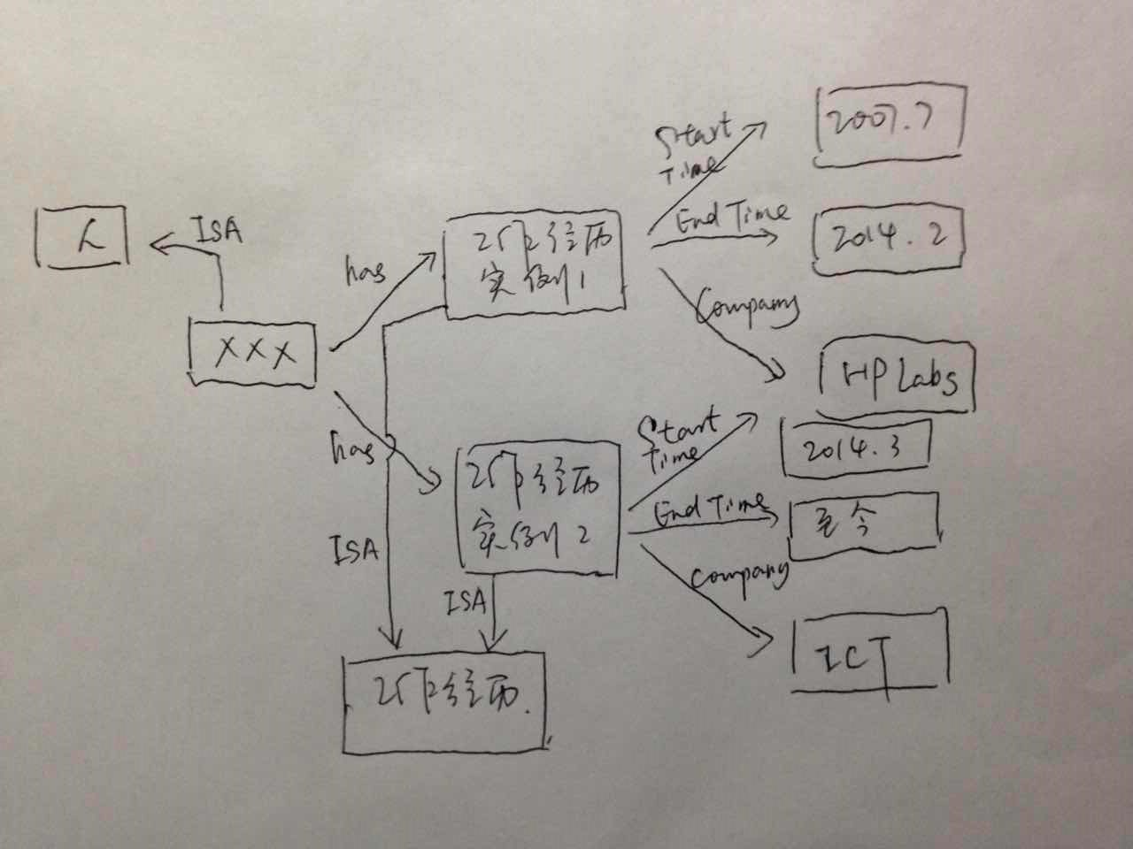
答案

